Slide 1
BSÖ 201 (2 2) 3 EGZERSİZ FİZYOLOJİSİ
Ankara Üniversitesi
Spor Bilimleri Fakültesi
Beden Eğitimi ve Spor
Öğretmenliği Bölümü

Slide 2
Akut aerobik egzersize kardiyorespiratuvar uyumlar
Artan kalp atımı (KA)
Artan atım volümü (AV-SV)
Atım volümü (strok volüm), kalbin
her atımında her bir ventrikülden pompalanan
kan miktarıdır. Atım volümü, her bir atımdaki
kan miktarı olarak ölçülür (mL).

Slide 3
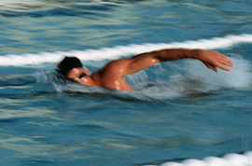
Akut aerobik egzersize kardiyorespiratuvar uyumlar
Artan dakika atım volümü (kardiyak output)
Kardiyak Output = KA X SV
Dinlenme sırasında tipik bir kardiyak
output :
* 60 KA X 70 mL/atım = 4,200 mL/dk
* Maksimal egzersiz sırasında,
kardiyak output, dinlenme seviyesinin
4-7 misli üstüne çıkabilir.

Slide 4
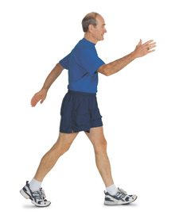
Akut aerobik egzersize kardiyorespiratuvar uyumlar
Soluk alış-verişinde artış
Sistolik kan basıncında artış
Bu artış, kardiyovasküler sistemin
çalışan kaslara oksijen taşıma
çabası sonucudur.
Ancak, 250/115 mmHg ‘nın üzerindeki bir kan basıncı artışı egzersizi durdurmak için bir sebeptir (hipertansif cevap).

Slide 5
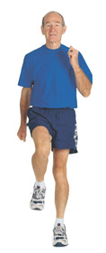
Akut aerobik egzersize kardiyorespiratuvar uyumlar
Diyastolik kan basıncında hafif değişim ya da değişim olmaması;
Bunun nedeni , deride ve kaslarda
yer alan damarların genişlemeleridir.
Vazodilatasyon, periferal direnci azaltır.
Bu durum, kalp hastalığı, hipertansiyon, diyabet
ve periferal damar hastalığı olan kişiler
için önemli bir yarar oluşturur.

Slide 6
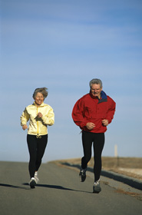
Akut aerobik egzersize kardiyorespiratuvar uyumlar
Egzersiz sırasında kan, karın bölgesinden çalışan kaslara yönelir.
Kısmen egzersiz yapan kaslara
kan akışını sağlayan damarların
genişlemeleri;
Kısmen karın bölgesine
kan akışını sağlayan damarların kasılmaları;

Slide 7
Kaynaklar
Scott K. Powers and Edward T. Howley (1990). Exercise Physiology – Theory and Application to Fitness and Performance. Wm. C. Brown Publishers.
Edward L. Fox, Richard W. Bowers and Merle L. Foss (1989). The Physiological Basis of Physical Education and Athletics. Em. C. Brown Publishers, Dubuque, Iowa.
Michael L. Pollock, Jack H. Wilmore and Samuel M. Fox III (1978). Health and Fitness Through Physical Activity. John Wiley & Sons.
William D. McArdle, Frank I. Katch and Victor L. Katch (1981). Exercise Physiology-Energy, Nutrition and Human Performance. Lea & Febiger, Philadelphia.
Brian J. Sharkey (1990). Physiology of Fitness. Human Kinetics Publishers, Inc.

